Slide 1
离 散 数 学

Slide 2
9.3 通路、回路与连通性
右图是中国铁路交通图的一部分，如果一个旅客要从成都乘火车到北京，那么他一定会经过其它车站；而旅客不可能从成都乘火车到达台北。这就引出了图的通路与连通的概念。
北京
沈阳
天津
兰州
西安
郑州
成都
武汉
上海
长沙
重庆
厦门
台北
昆明
广州
高雄

Slide 3
9.3.1 通路与回路
通路与回路是图论中两个重要的基本概念。本小节所述定义一般来说既适合有向图，也适合无向图，否则，将加以说明或分开定义。

Slide 4
例
1
(1,2),(2,3)
(1,2,3)
(1,4,3)
2
(1,4),(4,3)
4
3
(1,2),(2,4),(4,1),(1,4),(4,3)

Slide 5
定义9.3.1
给定图G=<V,E>中结点和边相继交错出现的序列Γ=v₀e₁v₁e₂v₂…e_{k}v_{k}。
若Γ中边e_{i}的两端点是v_{i-1}和v_{i}（G是有向图时要求v_{i-1}与v_{i}分别是e_{i}的始点和终点），i=1,2,…,k，则称Γ为结点v₀到结点v_{k}的通路(Entry)。
v₀和v_{k}分别称为此通路的始点和终点，统称为通路的端点。
通路中边的数目k称为此通路的长度(Length)。
当v₀=v_{n}时，此通路称为回路(Circuit)。

Slide 6
1
2
P:(1,2,4,1,4,3)
Q:(1,2,4,3)
4
3
有向图中各边全不同的通路称为简单通路。
各点全不同的通路称为基本通路。
基本通路
简单通路

Slide 7
1
2
P:(1,2,3,2,1)
Q:(1,2,4,3,1)
4
3
回路：图中一条通路如果其起始结点
与终止结点相同。

Slide 8
C₁=(v₂,v₄,v₂)
基本回路
v₁
v₂
v₅
C2=(v2,v3,v4,v2,v4,v5,v2)
v₃
简单回路
v₄
C3=(v2,v3,v4,v2,v4,v5)
C5=(v2,v4,v5,v2)
C4=(v2,v4,v5)
任一通路删去所有回路必得基本通路；
任一回路删去其中间所有回路必得基本回路。

Slide 9
对有向图：
1
(1,5,2,4,5,2,1,5)
通路
2
5
简单通路
(1,5,2,4,5)
4
基本通路
3
(1,5,2,4)
(1,5,2,1)
(1,5,2,4,3,2,1)
基本回路
简单回路

Slide 10
定理 一个有向(n,m)图中任何基本通路长度
均小于或等于n-1，而任何基本回路长
度均小于或等于n。

Slide 11
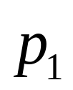
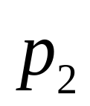
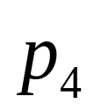
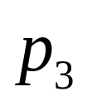
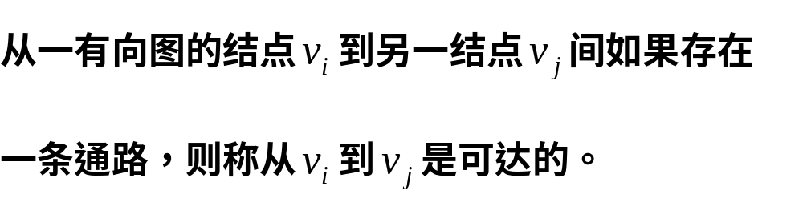
(1,2,4,3)
短程路
距离2
(1,2,3)

Slide 12
6
1
1
4
5
2
5
2
3
3
4
(b)
(a)
一个无向图G，如果它的任何两结点间均是可达
的，则称图G为连通图；否则，称为非连通图。

Slide 13
一个有向连通图G，
弱连通：如果忽略边的方向后其无向图是连通的
单向连通：如果其任何两点间至少存在一向是可达的
强连通：如果其任何两点间均是互相可达的
a
a
a
(a)
c
(b)
c
b
(c)
c
b
b
Notes:
a强连通、b单向连通、c弱连通

Slide 14
有向图：
强连通
单向连通
弱连通

Slide 15
6
1
4
5
连通分支
P(G)
2
3
无向图中结点的连通性是等价关系。
等价类为V的划分

Slide 16
例 （a）是强连通图、(b)是单向连通图、(c)是弱连通图。
(a)
(c)
(b)
例图连通性
1
1
1
1
2
3
2
3
2
3
2
3

Slide 17
定理9.3.7
有向图G是强连通图的充分必要条件是G中存在一条经过所有结点的回路。
分析 只需要利用回路中的任二点相互可达和强连通的定义即可证明。
证明 充分性：如果G中存在一条经过所有结点的回路C，则G中任意二结点均在回路C上，所以G中任二结点都是相互可达的，因而G是强连通图。
必要性：设G是强连通图，那么G中任二结点均是相互可达的。不妨设G中的结点为v₁,v₂,…,v_{n}，因为v_{i}到v_{i+1}是可达的，i=1,2,…,n-1，且v_{n}到v₁是可达的，所以v_{i}到v_{i+1}存在通路，i=1,2,…,n-1，且v_{n}到v₁存在通路。让这些连通首尾相接，则得一回路C。显然所有结点均在该回路中出现。

Slide 18
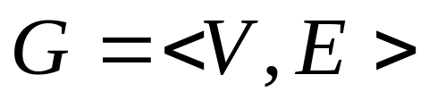
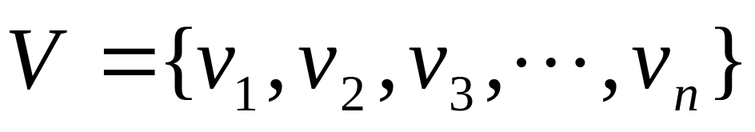
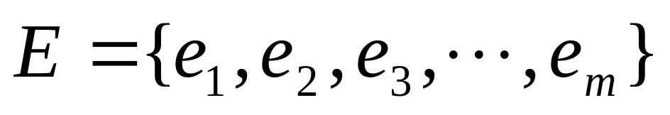
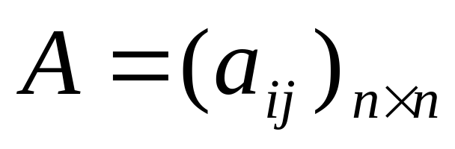
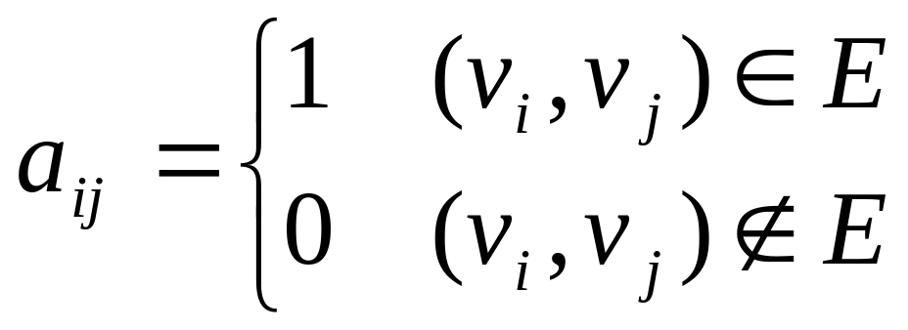
有向图邻接矩阵

Slide 19
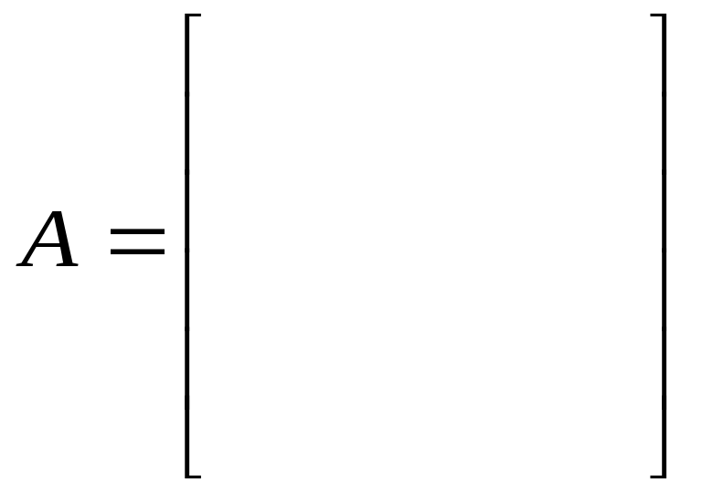
1
2
1
1
0
0
0
0
0
1
4
3
0 1 0 0
0 0 1 0
若对角线元素为1，则对应结点上有环。

Slide 20
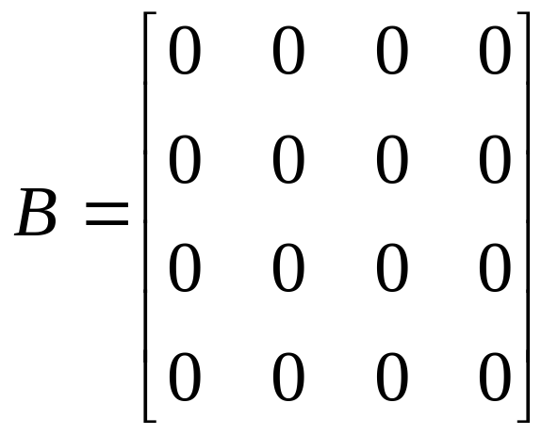
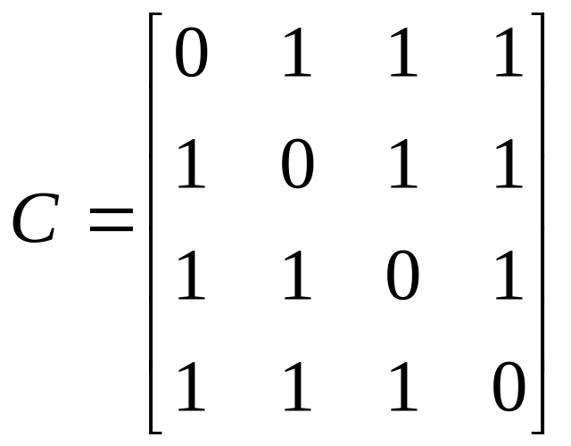
若邻接矩阵的元素全为零，则对应的图是零图。
若邻接矩阵除主对角线元素为0，其他全为1,
则对应的图是连通的且为简单完全图。

Slide 21
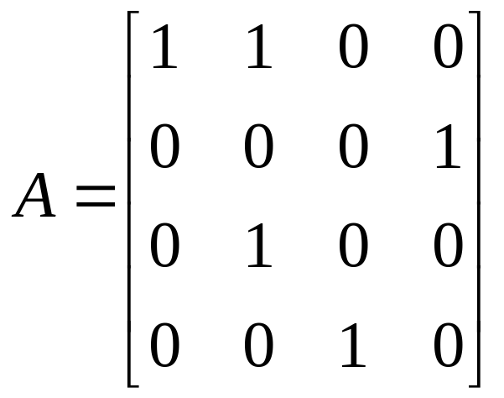
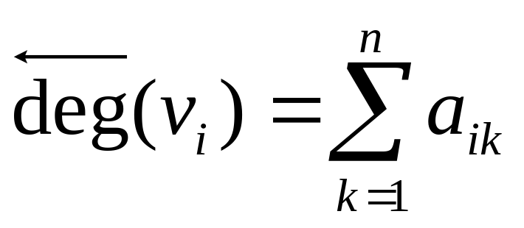
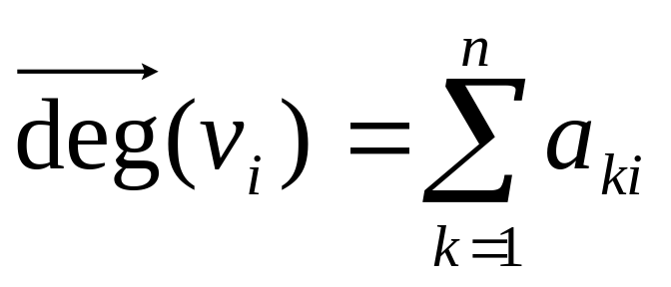
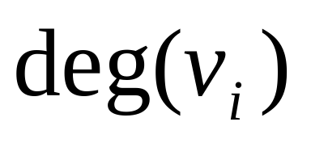
1
2
4
3
+

Slide 22
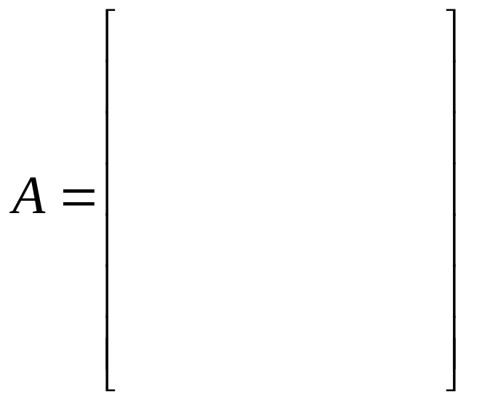
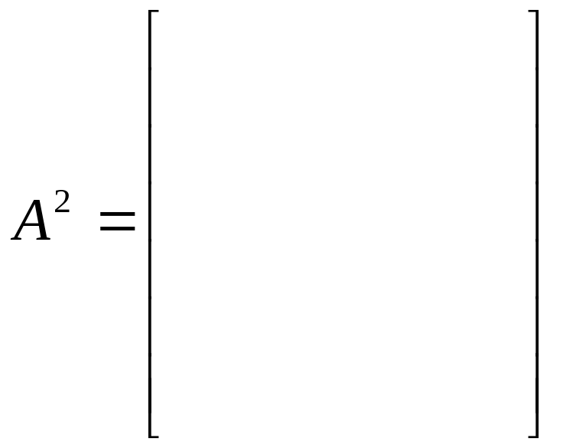
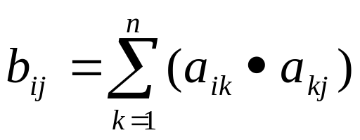
0 1 0 0 0
1
4
1 0 1 0 0
2
2
0 1 0 0 0
5
0 0 0 0 1
3
0 0 0 1 0
1 0 1 0 0
0 2 0 0 0
1 0 1 0 0
0 0 0 1 0
0 0 0 0 1

Slide 23
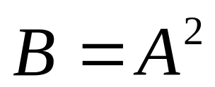
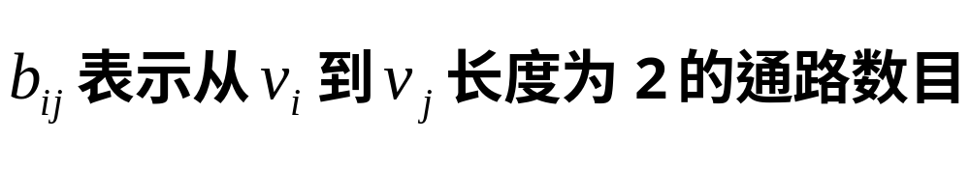
1 0 1 0 0
1
4
0 2 0 0 0
2
1 0 1 0 0
5
0 0 0 1 0
3
0 0 0 0 1

Slide 24
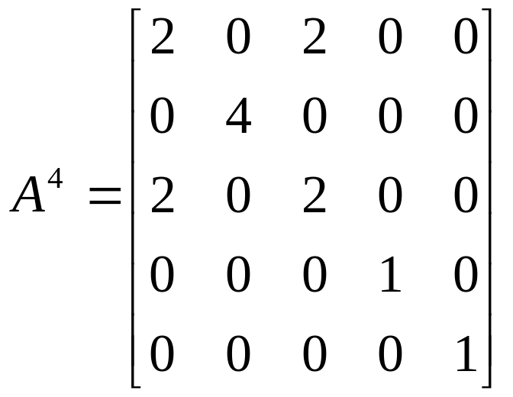
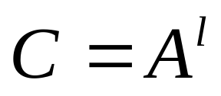
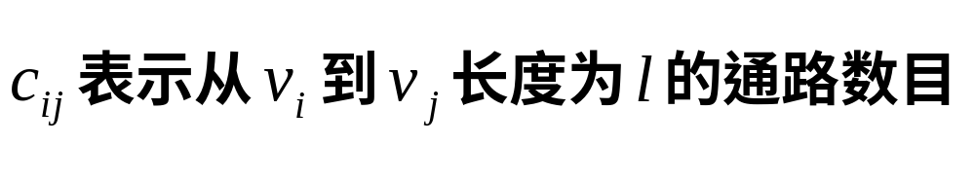
1
4
2
3
5
定理 一个有向(n,m)图中任何基本通路长度
均小于或等于n-1，而任何基本回路长
度均小于或等于n。
Notes:
4:21212,23232,21232,23212

Slide 25
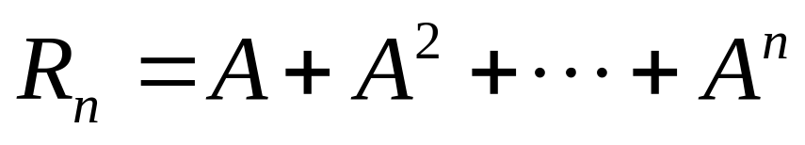
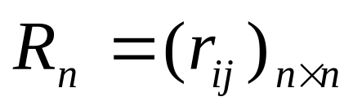
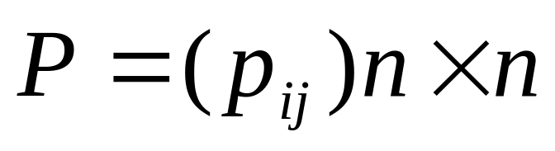
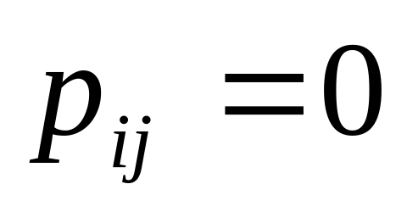
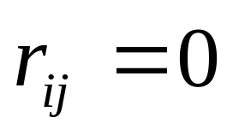
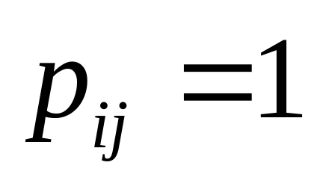
r_{ij}给出了从v_{i}到v_{j}长度为1到n的通路数目之和
可达性矩阵

Slide 26
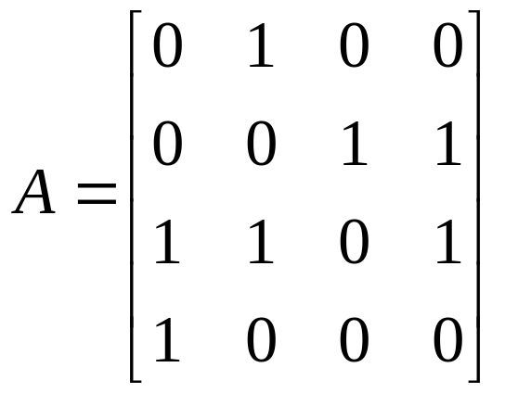
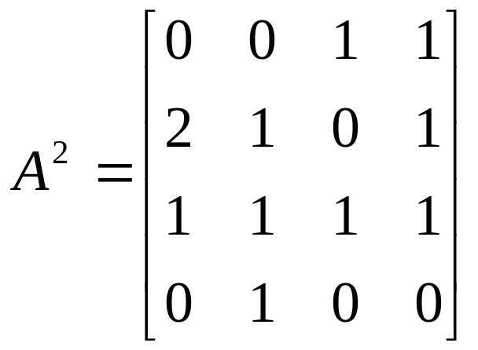
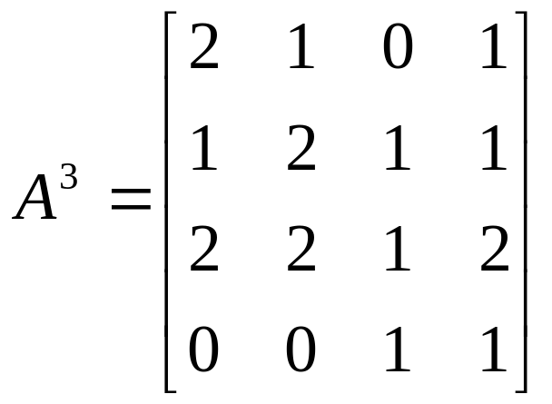
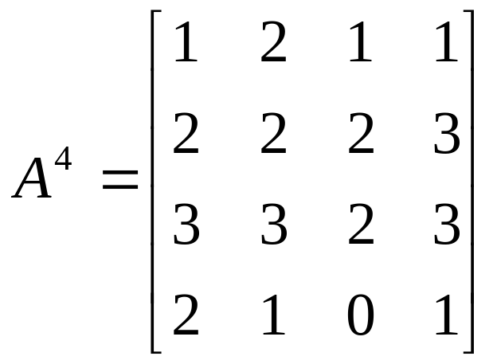
1
2
4
3

Slide 27
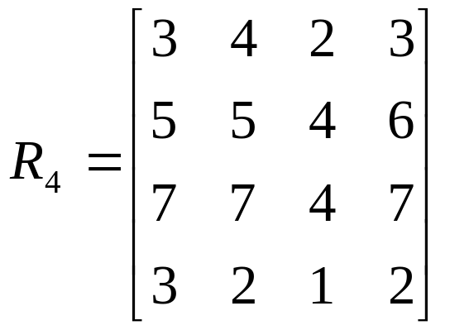
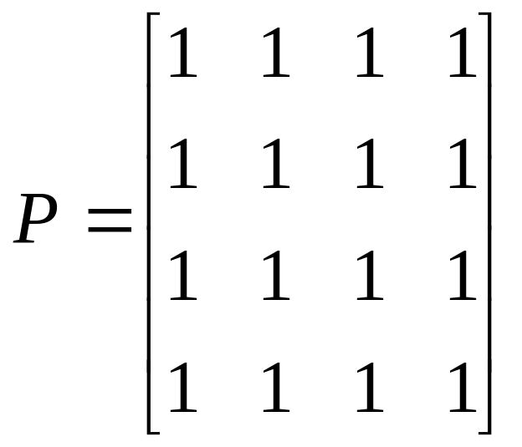

Slide 28
布尔矩阵：矩阵中的元素均为0或1。
邻接矩阵是一个布尔矩阵，
可达矩阵也是布尔矩阵。
(+)
O

Slide 29
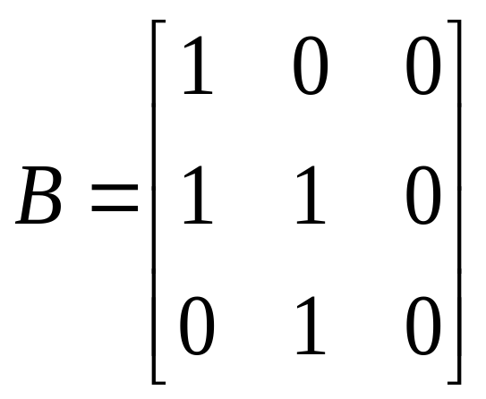
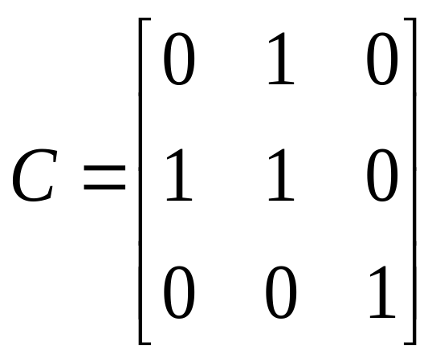
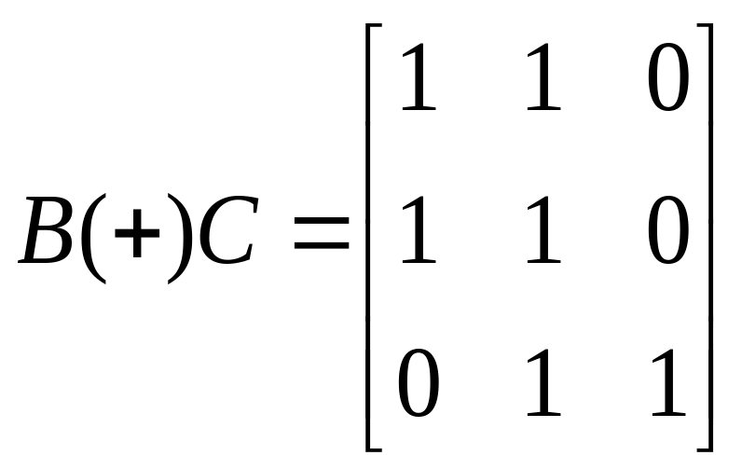
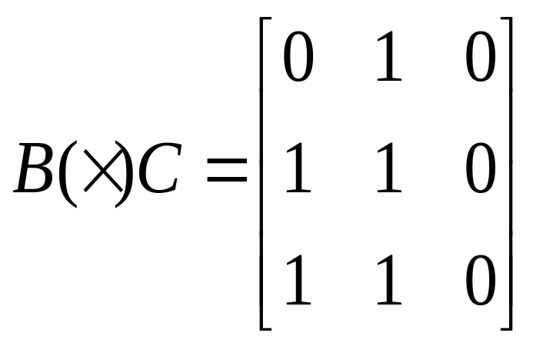

Slide 30
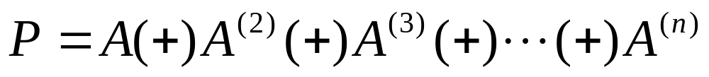
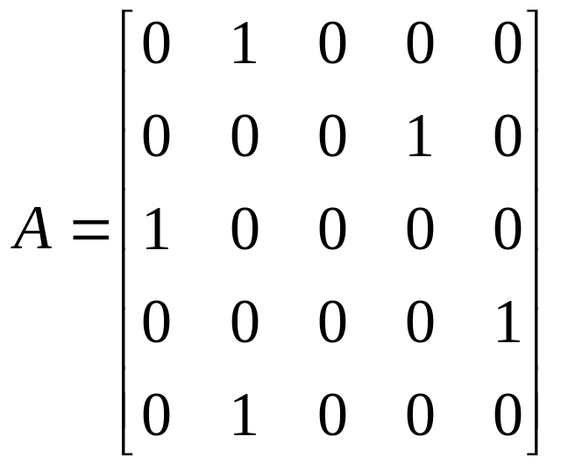
是否存在递归调用
1
2
5
3
4

Slide 31
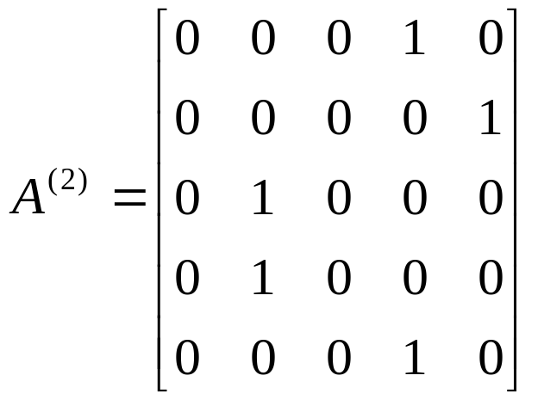
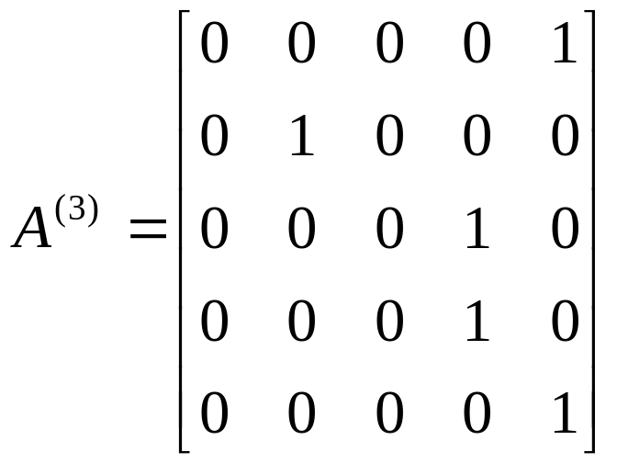
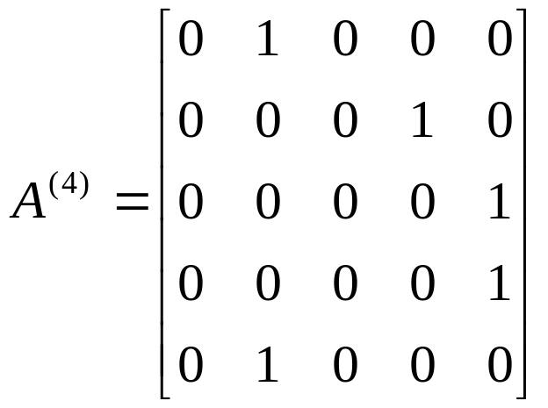
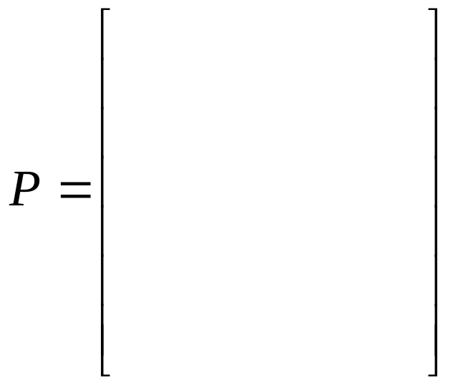
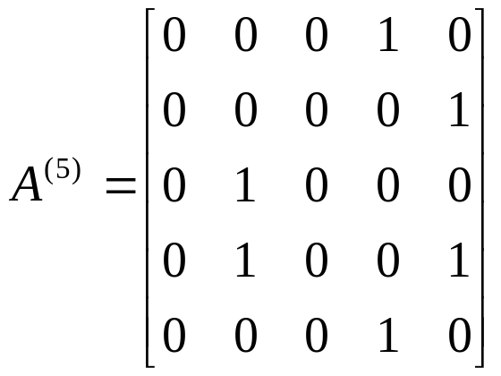
0 1 0 1 1
0 1 0 1 1
1 1 0 1 1
0 1 0 1 1
0 1 0 1 1

Slide 32
0 1 0 1 1
0 1 0 1 1
1
2
1 1 0 1 1
0 1 0 1 1
5
3
0 1 0 1 1
4

Slide 33

无向图的矩阵表示法
2
0 1 1 0
1 0 1 0
1
3
1 1 0 1
0 0 1 0
4
对称矩阵

Slide 34
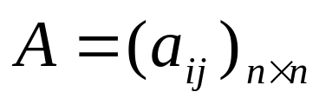
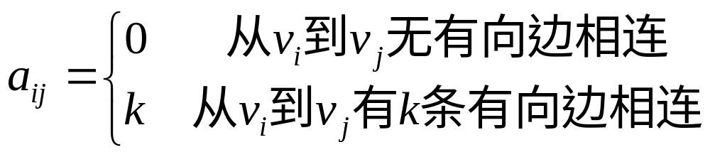

设有向(n,m)多重图G，其对应矩阵：
的元素为
1
0 0 0
3
0 1 1
2
2 0 0

Slide 35


简单有向图或无向有权图
1
v1
v2
2
1
5
4
8
3
v4
v3
0 2 3 0
1 0 5 8
0 4 0 0
1 0 0 0

Slide 36


无向图为连通图
有向图为强连通图
1
2
图的可达性距阵除对角线
元素外其他元素全为1。
3
4
1 1 1 1
1 1 1 1
判定
1 1 1 1
1
2
1 1 1 1
3

Slide 37




1
有向图为单向连通图
3
2
(+)
中除对角线元素
外全为1
=

Slide 38





1
2
3
有向图为弱连通图
的可达性距阵中除对角线元素外全为1

Slide 39


矩阵与图的连通性
1
3
2
非连通

Slide 40
利用A和P判断有向图的连通性
有向线图G是强连通图当且仅当它的可达性矩阵P的所有元素均为1；
有向线图G是单向连通图当且仅当它的可达性矩阵P及其转置矩阵P^{T}经过布尔并运算后所得的矩阵P’= P∨P^{T}中除主对角元外其余元素均为1；
有向线图G是弱连通图当且仅当它的邻接矩阵A及其转置矩阵A^{T}经布尔并运算所得的矩阵A’= A∨A^{T}作为邻接矩阵而求得的可达性矩阵P’中所有元素均为1。

Slide 41
9.3.4 通路、回路与连通性的难点
要注意区分简单通路与基本通路，简单回路与基本回路；
图的计算机表示就是它的邻接矩阵，我们可以利用邻接矩阵来计算任意两结点间固定长度的通路数目和距离；利用可达性矩阵来判断图的连通性；

Slide 42
9.4 本章总结
1
主要知识点汇集
2
习题类型
3
解题分析和方法

Slide 43
1、主要知识点汇集
图的概念：图的定义、图的表示、图的操作、邻接点与邻接边、图的分类等。
图的基本性质：结点的度数、图的基本定理（握手定理）、图的同构、完全图、补图、子图、真子图、生成子图、导出子图等。
通路与回路：通路与回路、简单（基本）通路与简单（基本）回路、通路与回路长度、结点间的短程线和距离、可达与可达性矩阵。
图的连通性：无向连通图与连通分支、强（单向、弱）连通图与强（单向、弱）分图、利用邻接矩阵和可达性矩阵判断图的连通性。
图的应用：通讯网络、渡河问题、均分问题、最短通路算法。

Slide 44
2、习题类型
基本概念题：主要观测点在于图的基本概念、分类与判断；
判断题：主要观测点在于判定图的连通性；
计算题：主要观测点在于结点的度数、连通分支、通路数目等；
证明题：主要观测点在于图的同构、结点的度数等的证明

Slide 45
3、解题分析和方法
图的集合、图形、矩阵3种表示方式在同构的意义下是惟一的；
图的邻接矩阵既描述了图中结点间的邻接关系，还可以利用它来计算结点间的通路数目、判断图的连通性；
判断两个图同构，只能依据同构的定义，构造两个结点集之间的双射函数，没有简单的方法；
在计算和证明与结点的度数有关的问题时，经常使用握手定理；
反证法非常有用，特别是在证明惟一性和不存在的时候。

Slide 46
习 题
第页
.

Slide 47
Thank You !
/

